Slide 1
斯腾团队网站项目汇报
斯腾设计团队
2019.06.10

Slide 2
网站展示
目录
工作说明
收获和体会

Slide 3
网站展示
/01
单击此处添加文本具体内容，简明扼要的阐述您的观点。

Slide 4
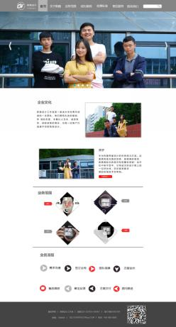
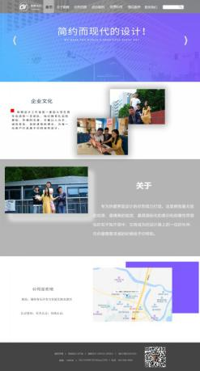
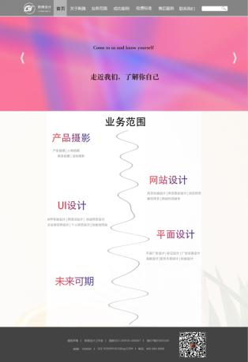
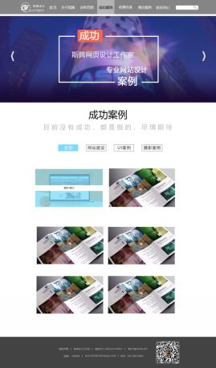
以上是我们的首页、企业文化、业务范围、成功案例的展示图。 整个网站采用简约的风格，色系采用黑、白、灰为主要色调。
网站展示

Slide 5
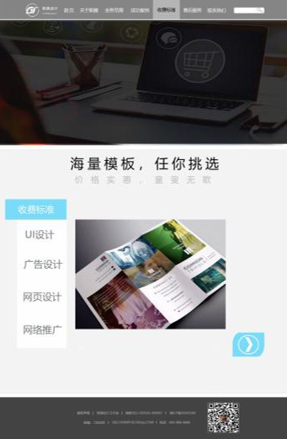
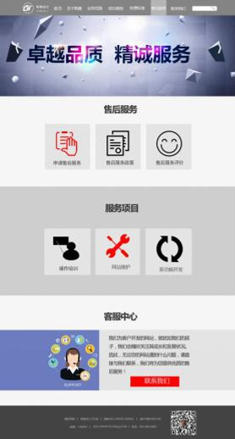
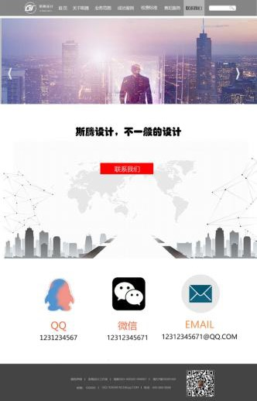
网站展示
以上是我们的收费标准、售后服务、联系我们的展示图。 整个网站采用简约的风格，色系采用黑、白、灰为主要色调，红色为辅色。

Slide 6
工作说明
/02
单击此处添加文本具体内容，简明扼要的阐述您的观点。

Slide 7
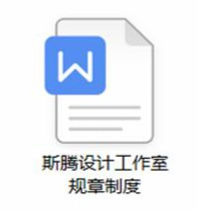
分页设计
代码
LOGO的设计
规章制度与需求文档
首页的设计与设计文档
我们首先敲出来的是首页代码，后根据分页代码模板，每人对分页进行编写
logo的设计结合了一个团队的灵魂与文化
在制定规则与需求文档，经过团队的商议和讨论完成
经过最终的首页设计稿，来制定设计文档以及之后的分页设计图
根据确定主要色彩和简约的风格，以及分页的设计模板，来设计每个分页
02
03
04
05
01
02
03
04
05

Slide 8
工作总结
从任务的分配到完成，我们每个人都参与到这个项目中来，在这个过程中我们有分歧与争论，通过沟通与讨论，都将每个任务顺利的完成。在技术中的难题，我们也有遇到不懂的问题，都经过各种途径，得到了一定的解决。
我们的设计可能不是最出色的，代码写的可能不是最好的，但我们每个人都为这个项目做出了努力，参与其中，做到了团队协作，共同讨论，这就是团队合作重要的地方。

Slide 9
收获和体会
/03
单击此处添加文本具体内容，简明扼要的阐述您的观点。

Slide 10
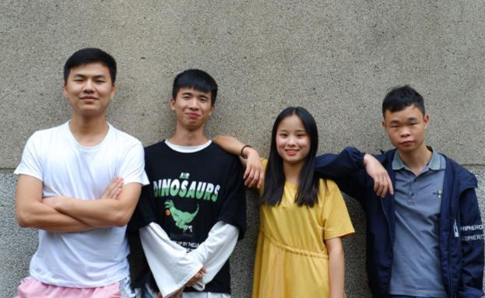
收获和体会
潘玉华：
经过这几个星期的项目合作，从分组到结果，我最大的收获是：代码知识的巩固和新知识的学习，增强了自身主动学习的自主性。团队合作的重要性。
我的体会：
身为组长，对于任务的安排和分配以及总结，需要经过思考才能分配下去。团队合作，协商、讨论很重要，在合作的过程中难免会有分歧，通过讨论最终确定，最重要的是每个人都要参与进来，为这个项目做出自己的努力，能在其中有所收获。

Slide 11
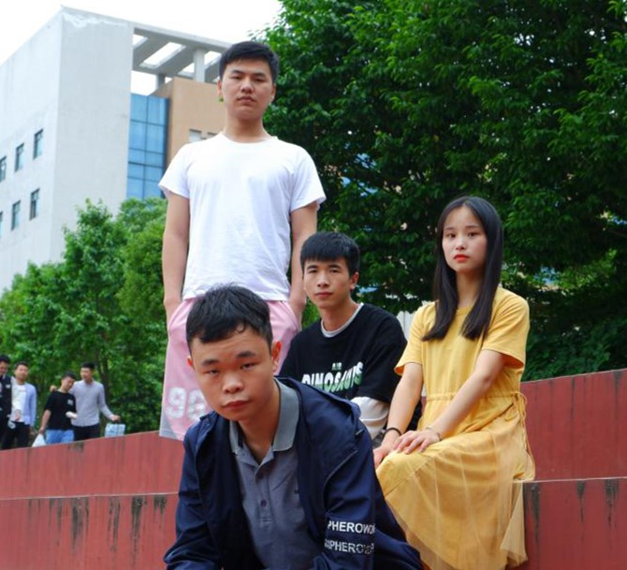
收获和体会
邹家新：
通过这几个星期的课程，我收获到了团队合作的重要性，没有团队的合作，有很多事情是做不成的。有了团队合作，提高了我们的作品的质量，有了团队，才能发挥出比每个人各自作战更强的力量，得到更高的成就。有了这次的团队合作，也团结协作的能力。另外，还提高写代码的能力，刚开始写的时候，要一天多的时间才能把主页简单的写完，到了后面时间差不多就大半天就可以了。

Slide 12
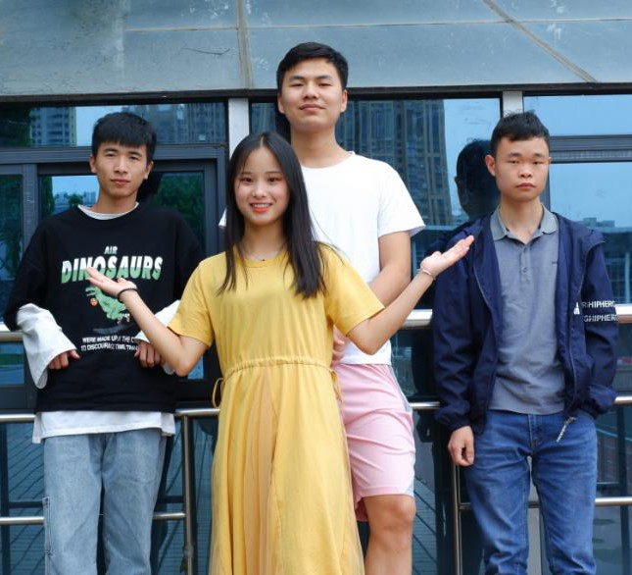
收获和体会
邓旋辉：
过这个项目收获了很多，一方面学习到了许多以前上课没学过的东西，另一方面还提高了自己动手做项目的能力。
其次这次项目作业也使我更加明白团队的重要性，当组长将这个项目组合完成之后，我知道了做一个项目不是一个人就能完成的，需要组员之间的配合，组内的成员进行充分的交流，以及组长的辛苦努力与组员们一起解决问题。
最后，感谢老师给我们这次十分有意义的项目实训，使我们学到了很多，也领悟了很多。

Slide 13
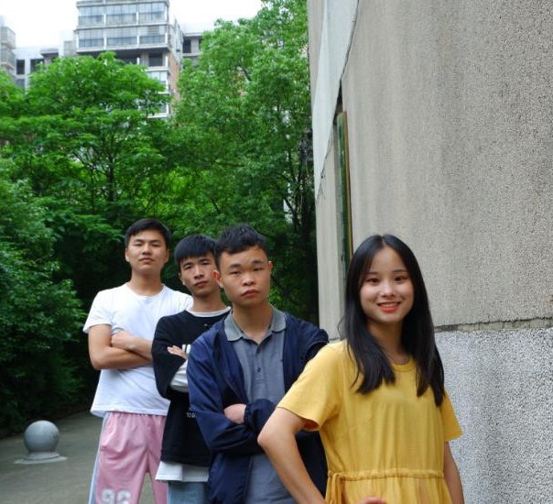
收获和体会
唐建军：
通过这次学习，我不但将我所学的代码知识，运用到实践当中，并且，可以更加熟练的，构建一些网页样式。
而且这次团队的组合，让我知道懂得团队的协作与合作的重要性！我们从开始，到最终网页的实现甚至上线，收获到了不止是一个网页，而是在这个过程中，队友们一起合作，协商，讨论，通过不断修正，才做出一个让老师肯定，合格的网页，也让我们对自己这段学期所学的知识，能力的肯定。让自己更加自信。
这次实践，经历了几个过程：设想公司—便写规章制度—写需求档案—设计网页—上线到互联网。这期间，我们在每个队员倾情付出与老师负责的指导下，做出了属于我们斯腾的网页。
期间，我们因为首页，分页的样式，不断讨论，改进，也特别是组长，认真负责，给我们每个人还正错误，收我们作业，忙到最好，是一个很不错的好领导。
而在老师一次一次不断让我们改正上看，一个好的设计没有那么容易做出来，前方的路还有很远，要想设计出一个好的网页不仅仅需要个人的能力，还需要有一个不断找出你错误的人。

Slide 14
谢谢观看

